Slide 1

HỆ THỐNG NHÚNG MẠNG KHÔNG DÂY
Linux kernel networking: Netfilter, IPTables, flows of application data packets via TCP/IP protocol stack
GVHD: PGS.TS. LÊ TRUNG QUÂN

Slide 2

Thành viên
1
2
3
Tô Công Quân
22521190
Nguyễn Thành Thạo
22521371
Đào Công Sơn
22521249

Slide 3
Nội dung
1
Netfilter
2
Iptables
3
TCP/IP protocol stack
4
Demo

Slide 4
Netfilter
1

Slide 5
Khái niệm
Netfilter là một framework - tập hợp các hook (móc) được tích hợp trong nhân Linux, cho phép can thiệp và xử lý các gói tin ở nhiều giai đoạn khác nhau trong quá trình xử lý của chúng. Có thể thực hiện các tác vụ như lọc gói tin, chuyển tiếp gói tin, ghi nhật ký hoặc thay đổi nội dung.

Slide 6
Netfilter hook
Có 5 hooks trong netfilter
NF_IP_PRE_ROUTING
NF_IP_LOCAL_IN
NF_IP_FORWARD
NF_IP_LOCAL_OUT
NF_IP_POST_ROUTING
Notes:
Nói thêm về chức năng từng hook

Slide 7
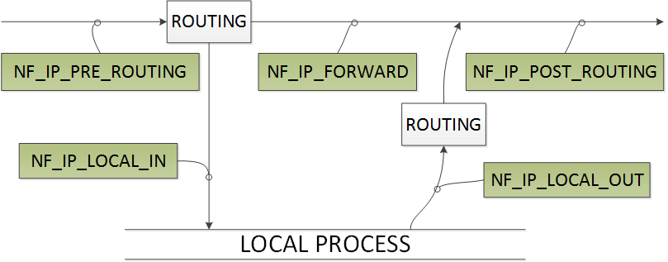
Mô hình

Slide 8
Netfilter hook
Các mã trả về của các hàm Netfilter callback
Return code | Ý nghĩa
NF_DROP | Hủy gói tin
NF_ACCEPT | Giữ gói tin và thực thi tiếp các hooks còn lại
NF_STOLEN | Tạm quên gói tin, nhưng vẫn giữ gói tin trong resource của kernel
NF_QUEUE | Đưa gói tin vào hàng đợi
NF_REPEAT | Gọi hàm trả về này thêm lần nữa
NF_STOP | Giữ gói tin, bỏ qua các hooks còn lại

Slide 9

Iptables
2

Slide 10
Khái niệm
Iptables là một chương trình tiện ích không gian người dùng cho phép quản trị viên hệ thống cấu hình các quy tắc lọc gói tin IP của tường lửa trong nhân Linux, được triển khai dưới dạng các mô-đun Netfilter khác nhau. Các bộ lọc này được tổ chức thành một tập hợp các bảng, mỗi bảng chứa các chuỗi quy tắc để xử lý các gói tin mạng

Slide 11
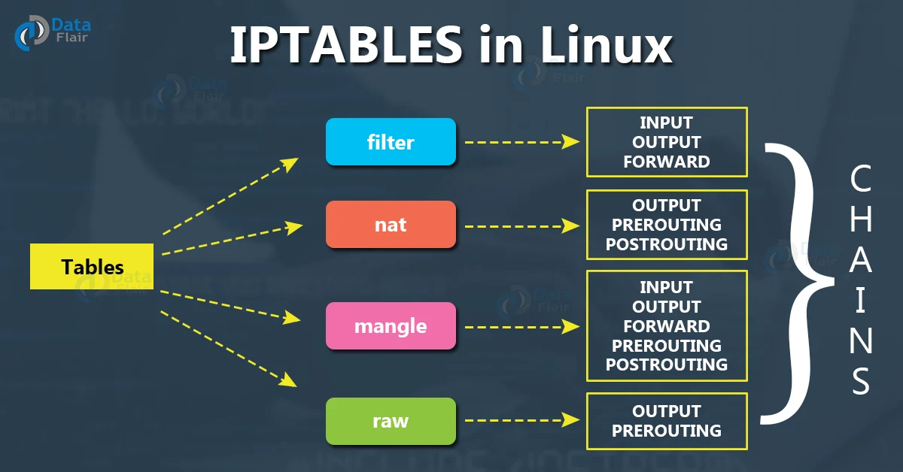
Tables
Có 4 tables chính
FILTER table
NAT table
MANGLEtable
RAW table
Notes:
Nói sơ qua từng chức năng của table

Slide 12
Chains và targets
Chain là một quy tắc xử lý các gói tin bao gồm nhiều rules có liên quan tới nhau. Có 5 chains tương ứng với 5 hooks trong netfilter
PREROUTING
NF_IP_PRE_ROUTING
INPUT
NF_IP_LOCAL_IN
FORWARD
NF_IP_FORWARD
OUTPUT
NF_IP_LOCAL_OUT
POSTROUTING
NF_IP_POST_ROUTING
Đi cùng với chúng là một số target như: ACCEPT, DROP, REJECT, LOG,...
Notes:
Nói thêm các chain này sẽ được áp dụng khi nào

Slide 13

TCP/IP protocol stack
3

Slide 14
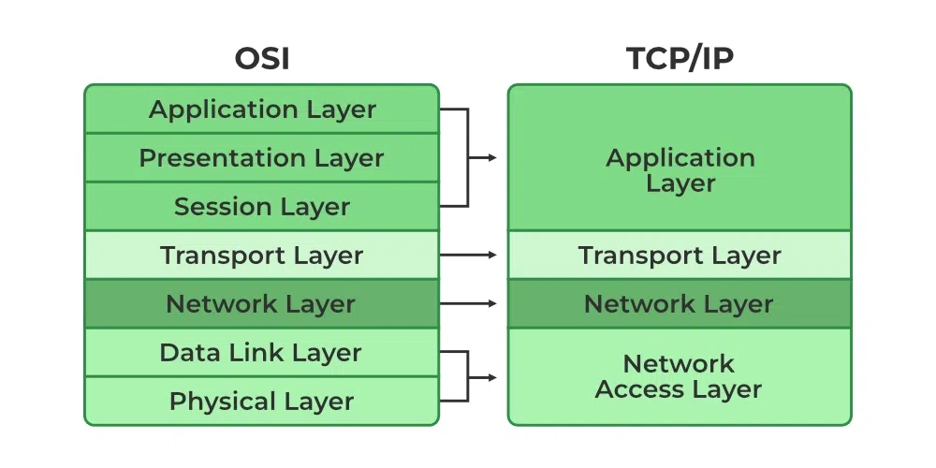
TCP/IP stack
Có 4 tầng

Slide 15


Hoạt động
Iptables và Netfilter hoạt động ở tầng mạng
Vậy vai trò của chúng khi các gói tin di chuyển từ tầng 2 sang tầng 4 và ngược lại sẽ như thế nào?

Slide 16
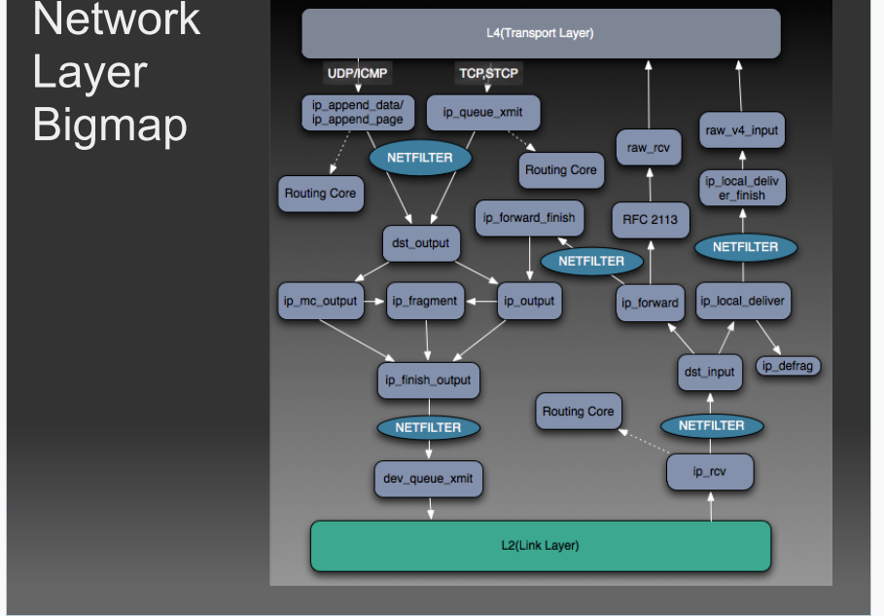

Slide 17
Demo
4

Slide 18
Thank You for watching

